Slide 1
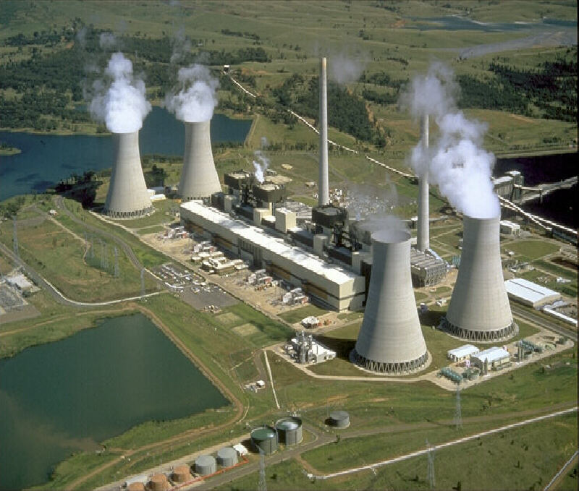

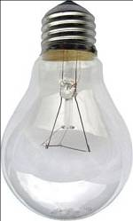
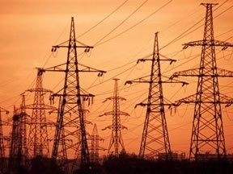
ТЭК: Электро-
энергетика
России

Slide 2
Составим структуру
ТЭК России

Slide 3
ТЭК
Совокупность отраслей, связанных с производством и распределением энергии в ее различных видах и формах
Состав ТЭК
ТОПЛЕВНАЯ ПРОМЫШЛЕННОСТЬ
ЭЛЕКТРОЭНЕРГЕТИКА
ТЭС
НЕТРАДИЦИОННЫЕ ВИДЫ ЭНЕРГИИ
УГОЛЬНАЯ ПРОМЫШЛЕННОСТЬ
ГАЗОВАЯ ПРОМЫШЛЕННОСТЬ
ГЭС
АЭС
СЛАНЦЕВАЯ, ТОРФЯНАЯ ПРОМЫШЛЕННОСТЬ
НЕФТЯНАЯ ПРОМЫШЛЕННОСТЬ
ТРАНСПОРТИРОВКА ЭЛЕКТРОЭНЕРГИИ - ЛЭП

Slide 4
Для учета общего количества добычи топлива и производства электроэнергии ежегодно составляют топливно-энергетические балансы
Топливно-энергетический баланс – соотношение:
Добычи разных видов топлива
Выработанной электроэнергии (приходная часть)
Использование электроэнергии в хозяйстве страны (расходная часть)
Тэк России развивается, целиком опираясь на собственные энергетические ресурсы

Slide 5
ГАЗОВАЯ ПРОМЫШЛЕННОСТЬ
ГАЗ – САМЫЙ ДЕШЕВЫЙ ВИД ТОПЛИВА (ДОБЫЧА ГАЗА ОБХОДИТСЯ В 2 РАЗА ДЕШЕВЛЕ ДОБЫЧИ НЕФТИ)
ПО ЗАПАСАМ И ДОБЫЧЕ ГАЗА РОССИЯ ЗАНИМАЕТ 1 МЕСТО В МИРЕ (45 % МИРОВЫХ ЗАПАСОВ, 651 МЛРД. М³ В ГОД). В РОССИИ РАЗВЕДАНО БОЛЕЕ 700 МЕСТОРОЖДЕНИЙ
КРУПНЕЙШИЕ ГАЗОВЫЕ МЕСТОРОЖДЕНИЯ (АТЛАС СТР. 22)
90 % ВСЕЙ ДОБЫЧИ
ЗАПАДНАЯ СИБИРЬ (УРЕНГОЙСКОЕ, ЯМБУРГСКОЕ):
ОСНОВНЫЕ МЕСТОРОЖДЕНИЯ ГАЗА ВЫРАБОТАННЫ НА 55-75 %
6 % ВСЕЙ ДОБЫЧИ
ОРЕНБУРГСКО-АСТРАХАНСКАЯ БАЗА: ДОБЫВАЕМЫЙ ГАЗ С ПРИМЕСЯМИ СЕРЫ, ГЕЛИЯ, ЭТАНА, ПРОПАНА И ДР.
1 % ВСЕЙ ДОБЫЧИ ТИМАНО-ПЕЧЕРСКИЙ БАССЕЙН:

Slide 6
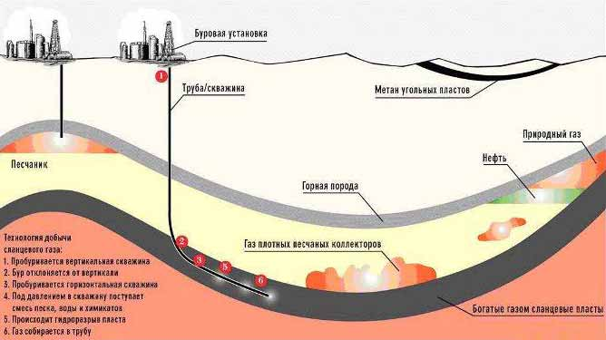
ТЕХНОЛОГИЯ ДОБЫЧИ СЛАНЦЕВОГО ГАЗА

Slide 7
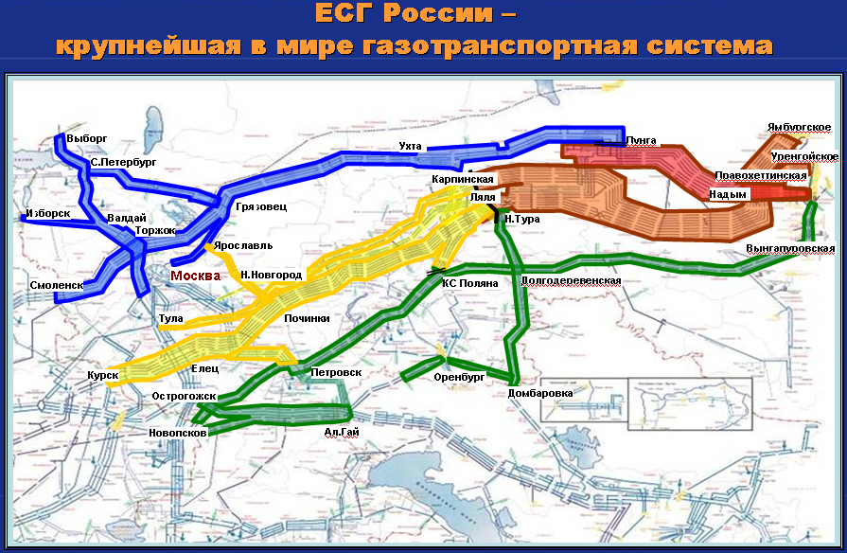
ДЛЯ ТРАНСПОРТИРОВКИ ГАЗА К ПОТРЕБИТЕЛЯМ В РОССИИ СОЗДАНА ЕДИНАЯ СИСТЕМА ГАЗОСНОБЖЕНИЯ ОБЩЕЙ ПРОТЯЖЕННОСТЬЮ БОЛЕЕ 160 ТЫС. КМ.

Slide 8
УГОЛЬНАЯ ПРОМЫШЛЕННОСТЬ
ЗАПАСЫ УГЛЯ ГОРАЗДО БОЛЬШЕМ ЗАПАСОВ НЕФТИ И ГАЗА, НО ЕГО ДОБЫЧА ОБХОДИТСЯ НАМНОГО ДОРОЖЕ. В РОССИИ ИЗВЕСТНО БОЛЕЕ 200 УГОЛЬНЫХ БАССЕЙНОВ И МЕСТОРОЖДЕНИЙ (23 % МИРОВЫХ ЗАПАСОВ)
ОСНОВНЫЕ РАЙОНЫ ДОБЫЧИ УГЛЯ СОСРЕДОТОЧЕНЫ В СИБИРИ - 80 %. НА ЕВРОПЕЙСКУЮ ЧАСТЬ РОССИИ ПРИХОДИТСЯ ТОЛЬКО 9 %
ВАЖНЕЙШИЕ УГОЛЬНЫЕ БАЗЫ РОССИИ
КУЗНЕЦКИЙ – ГЛАВНЫЙ УГОЛЬНЫЙ БАССЕЙН: ВЫСОКОКАЧЕСТВЕННЫЙ УГОЛЬ. ИМЕЕТ НЕВЫГОДНОЕ ГП (УДАЛЕН ОТ ЦЕНТРА) => СЛОЖНАЯ ТРАНСПОРТИРОВКА
КАНСКО-АЧИНСКИЙ БАССЕЙН: ВТОРОЙ ПО ЗНАЧИМОСТИ, ИЗ-ЗА НИЗКОГО КАЧЕСТВА УГЛЯ – НИЗКАЯ ЦЕНА. УГОЛЬ ИСПОЛЬЗУЕТСЯ КАК ТОПЛИВО ДЛЯ МЕСТНЫХ ТЭС
ПЕЧЕРСКИЙ БАССЕЙН: ДОБЫЧА УГЛЯ В ТРУДНЫХ КЛИМАТИЧЕСКИХ УСЛОВИЯХ. БАССЕЙН УДАЛЕН ОТ ПОТРЕБИТЕЛЕЙ УГЛЯ, ПОЭТОМУ ЕГО ПОТРЕБЛЕНИЕ ОГРАНИЧЕВАЕТСЯ ЕВРОПЕЙСКИМ СЕВЕРОМ

Slide 9
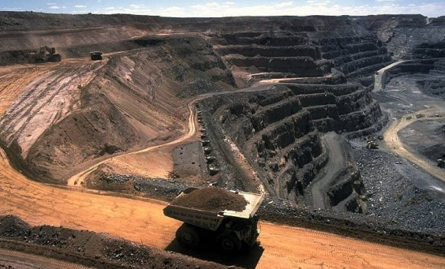
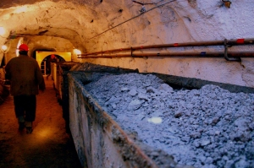
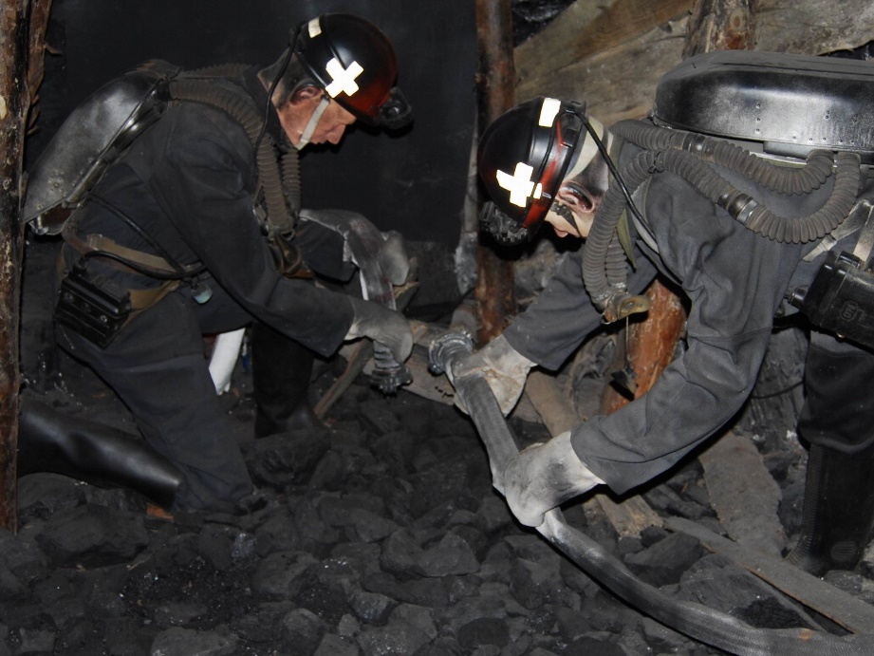
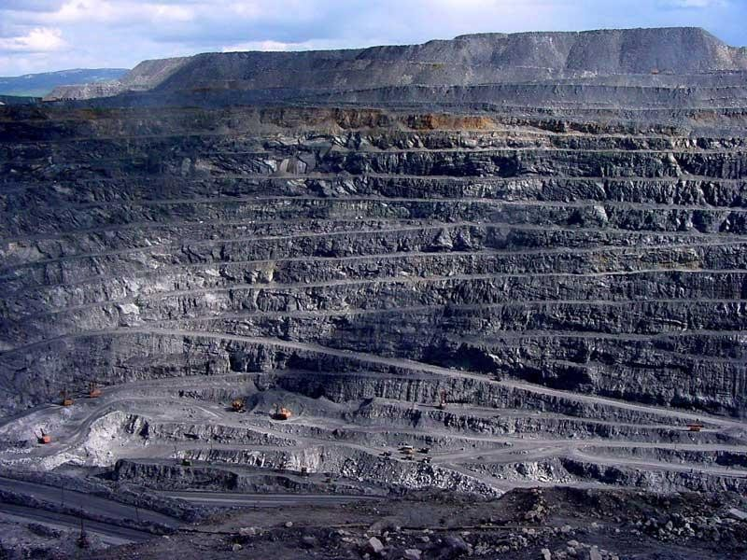
ДОБЫЧА УГЛЯ
КАРЬЕР
ШАХТА

Slide 10
НЕФТЯНАЯ ПРОМЫШЛЕННОСТЬ
ОДНА ИЗ ОСНОВНЫХ ВЕДУЩИХ ОТРАСЛЕЙ ТЭК И ВСЕГО ХОЗЯЙСТВА. В СЫРОМ ВИДЕ НЕФТЬ ПРАКТИЧЕСКИ НЕ ИСПОЛЬЗУЕТСЯ. ПРИ ПЕРЕРАБОТКЕ НЕФТИ ПОЛУЧАЮТ ВЫСОКОКАЧЕСТВЕННОЕ ТОПЛИВО (БЕНЗИН, КЕРОСИН, МАЗУТ) И СЫРЬЕ ДЛЯ ХИМИЧЕСКОЙ ПРОМЫШЛЕННОСТИ (ПЛАСТМАСС, ПОЛИМЕРОВ, ХИМИЧЕСКИХ ВОЛОКОН)
ПО ЗАПАСАМ НЕФТИ РОССИЯ ЗАНИМАЕТ 5 МЕСТО В МИРЕ, А ПО ДОБЫЧЕ – ПЕРВОЕ!!! РЕСУРСООБЕСПЕЧЕННОСТЬ СНИЖАЕТСЯ
НЕФТЯНЫЕ БАЗЫ РОССИИ
ЗАПАДНО-СИБИРСКАЯ: ДОБЫВАЕТСЯ 70 % НЕФТИ СТРАНЫ, ИЗ КРУПНЕЙШИХ МЕСТОРОЖДЕНИЙ (САМОТЛОР, СУРГУТ) ИЗВЛЕЧЕНО БОЛЕЕ 60 % НЕФТИ
ВОЛГО-УРАЛЬСКАЯ: ДОБЫВАЕТСЯ 20 % НЕФТИ СТРАНЫ, ИЗ КРУПНЕЙШИХ МЕСТОРОЖДЕНИЙ (РОМАШКИНСКОЕ, ТУЙМАЗИНСКОЕ) ИЗВЛЕЧЕНО ОТ 70 ДО 90 % ЗАПАСОВ

Slide 11
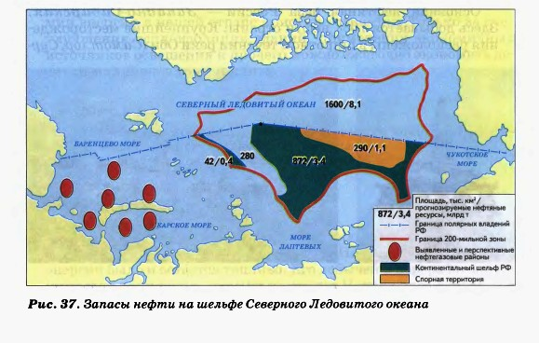
ЗАПАСЫ НЕФТИ НА ШЕЛЬФЕ СЕВЕРНОГО-ЛЕДОВИТОГО ОКЕАНА
В отдаленной перспективе районы Северного-Ледовитого океана будут давать 50 % всей нефти страны. Проблемы: суровый климат, льды, штормы, уникальные биологические ресурсы

Slide 12
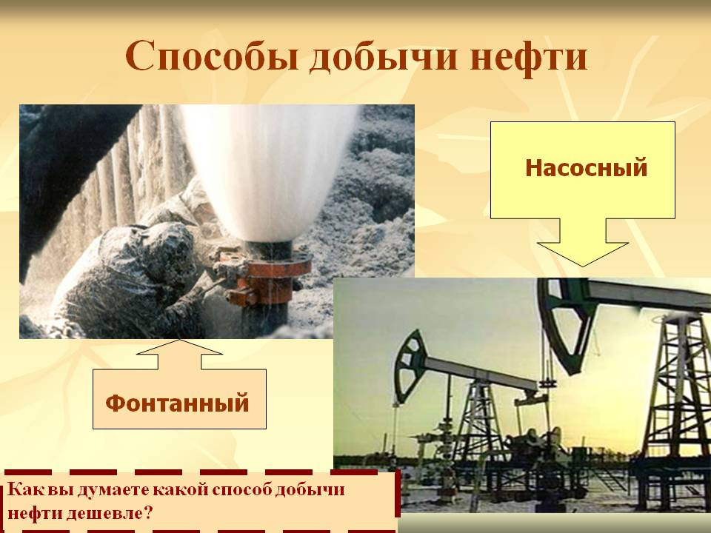

Slide 13
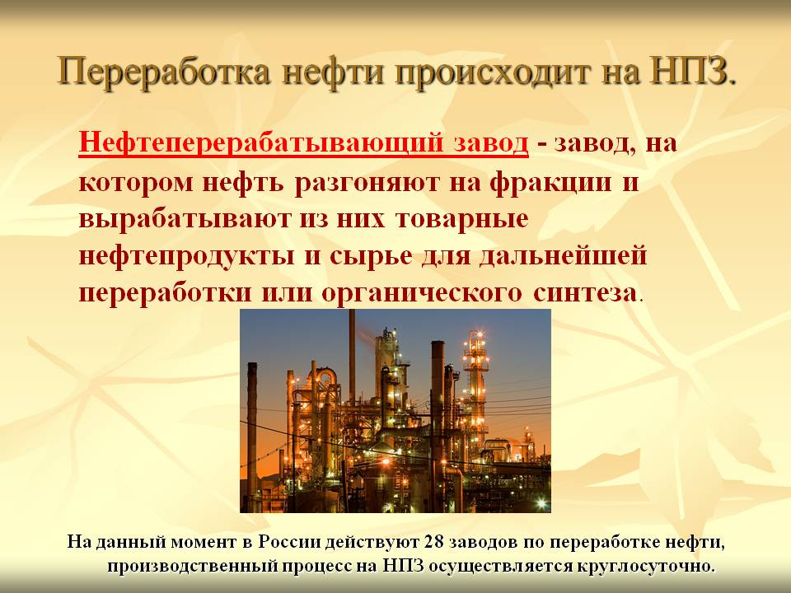

Slide 14
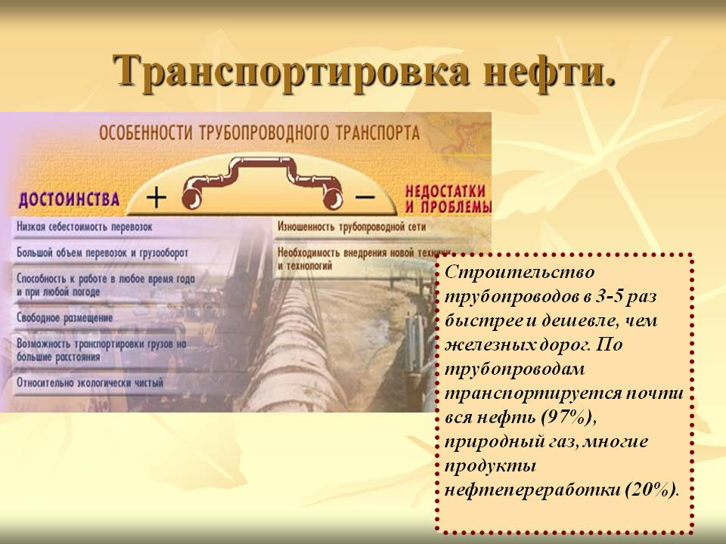

Slide 15
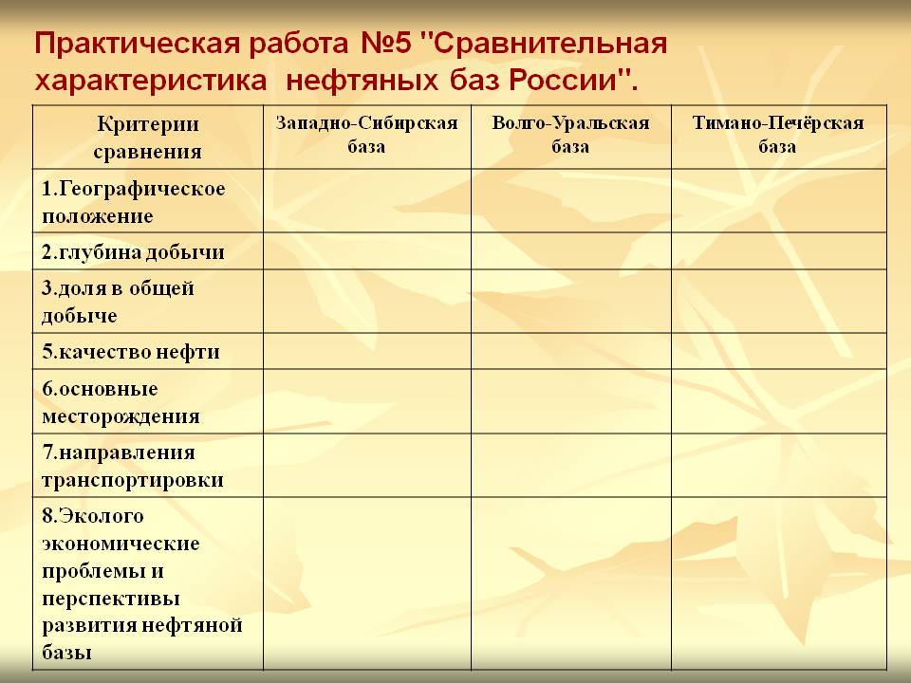

Slide 16
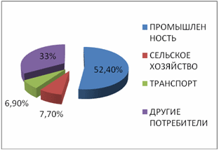
отрасль, которая производит
электроэнергию на электростанциях и передает ее на расстояние по линиям электропередач (ЛЭП).
В РФ ежегодно вырабатывается
950 млрд. кВт ч (4 место в мире)
Электроэнергетика
Это авангардная отрасль промышленности, так как без энергии невозможна работа ни одного предприятия.
Потребители
Электроэнергии

Slide 17
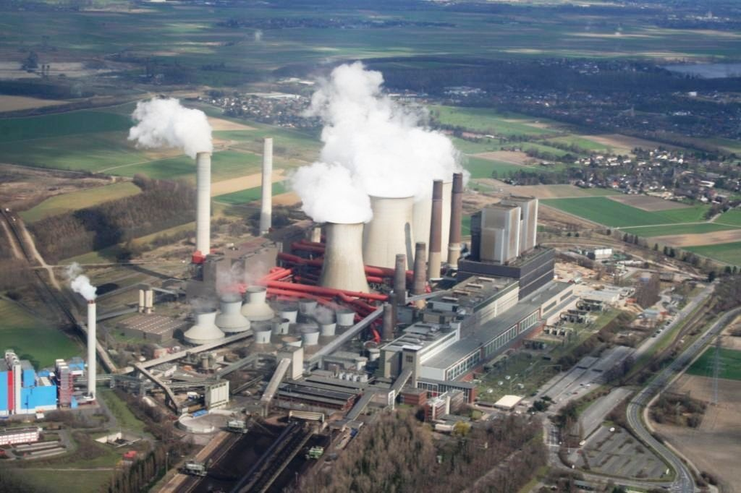
Тепловые электростанции
Работают на:
угле
нефти
газе
торфе
мазуте
!
ТЭС используют 1/3 всего добываемого в России топлива!
ПРИЕМУЩЕСТВА ТЭС:
Можно строить в разных районах страны (повсеместно).
ТЭС строят быстро, строительство обходится дешевле, чем строительство ГЭС и АЭС.

Slide 18
электростанции, обслуживающие большие территории называют государственными районными электростанциями (ГРЭС)
Г Р Э С
Это разновидность тепловых
электростанций – они самые мощные.

Slide 19
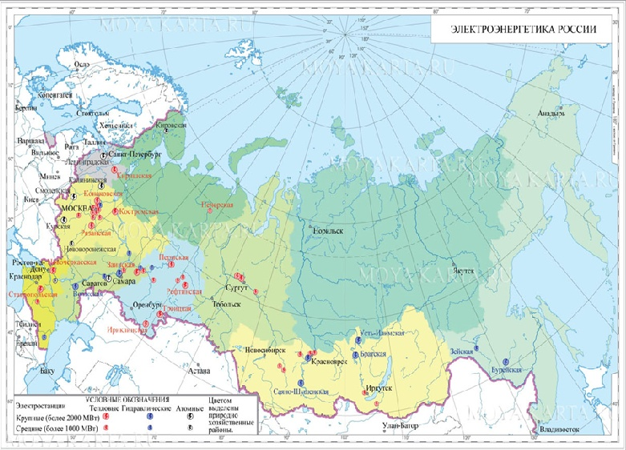
Крупнейшие ТЭС в России. Крупнейшие – это ГРЭС
Костромская
Сургутская
Рефтинская

Slide 20
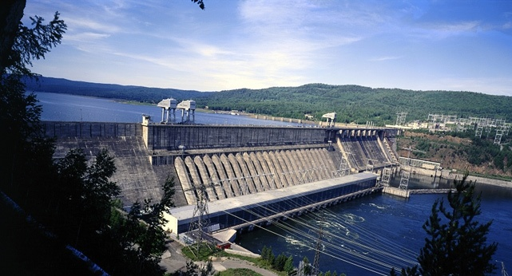
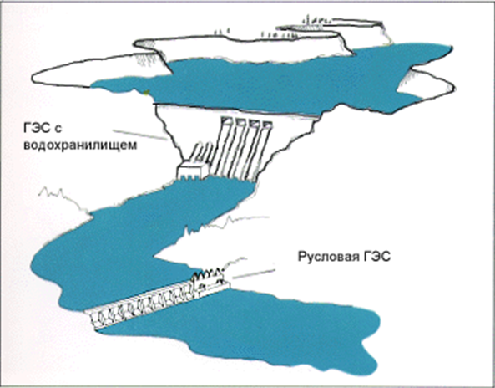
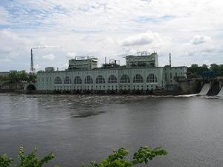
гидроэлектростанции
Красноярская ГЭС
Волховская ГЭС

Slide 21
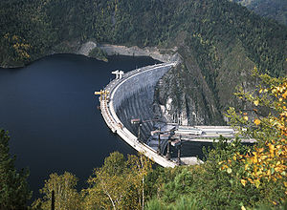
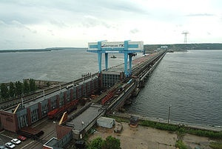
гидроэлектростанции
плотина - основное сооружение гидроузла
на горных реках
на крупных равнинных реках
Саяно-Шушенская ГЭС
Саратовская ГЭС

Slide 22
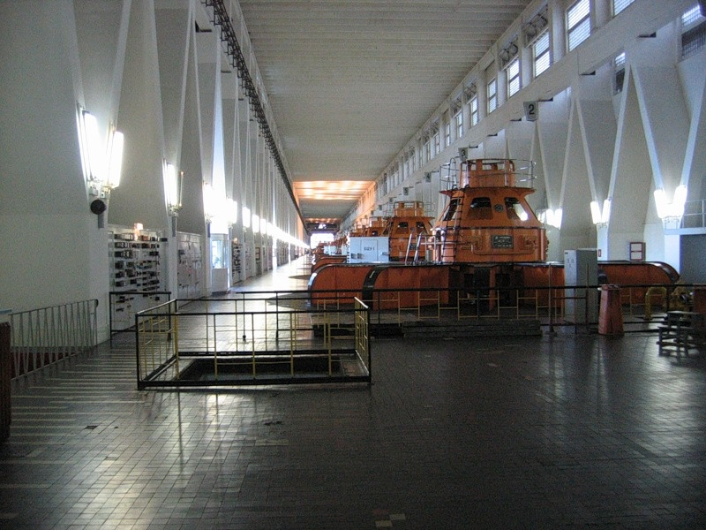
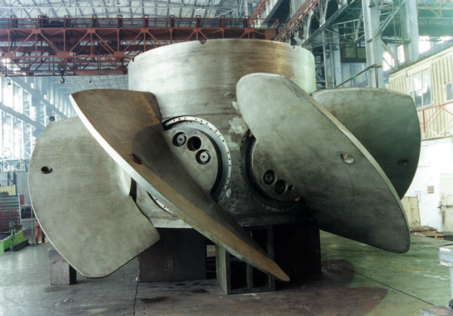
Братская ГЭС
одна из крупнейших ГЭС России
Гидротурбина - лопастный гидравлический двигатель, преобразующий механическую энергию потока воды в энергию вращающегося вала. Диаметр рабочего колеса достигает 10 м
Машинный зал
Братской ГЭС

Slide 23
Крупнейшие ГЭС России.
На каких реках они расположены?
Красноярская
Усть-Илимская
Братская
Саяно-Шушенская
Иркутская

Slide 24
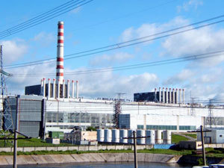
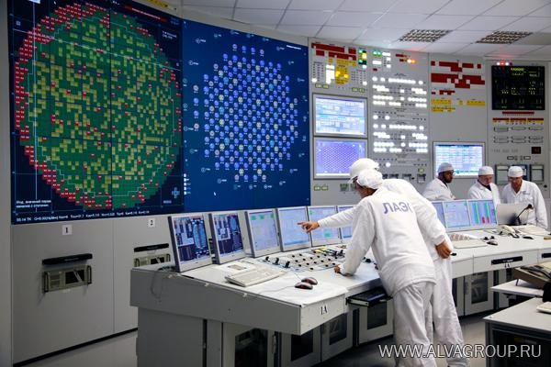
Атомные электростанции
Работают на ядерном топливе (уран, плутоний).
Для производства равного количества энергии на АЭС надо 1 кг ядерного топлива, а на ТЭС - 3000 т каменного угля. В год для работы атомной электростанции требуется всего несколько кг ядерного топлива. В России 12 АЭС. Первая в мире – Обнинская (построена в 1954 году)
Ленинградская АЭС.
Блочный щит управления
Курская АЭС

Slide 25
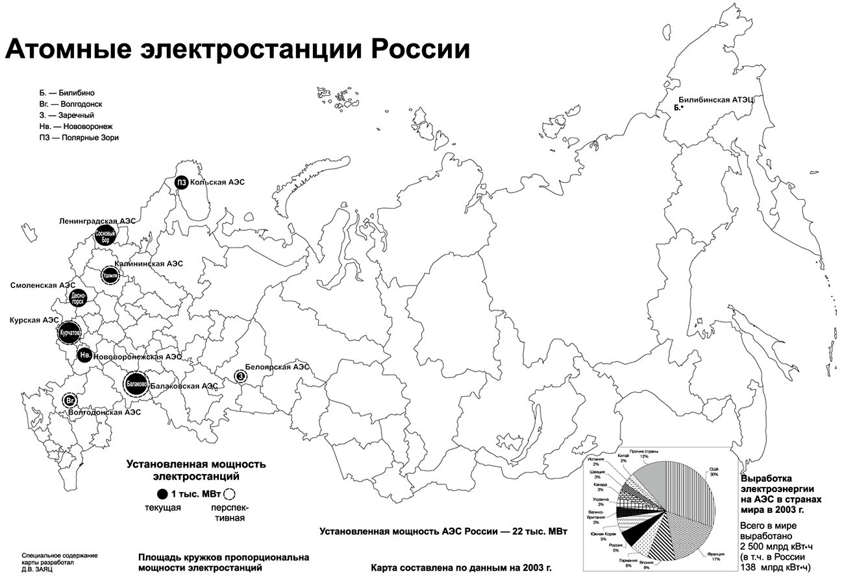
Рассмотрите карту.
Где расположены почти все АЭС? Почему?

Slide 26
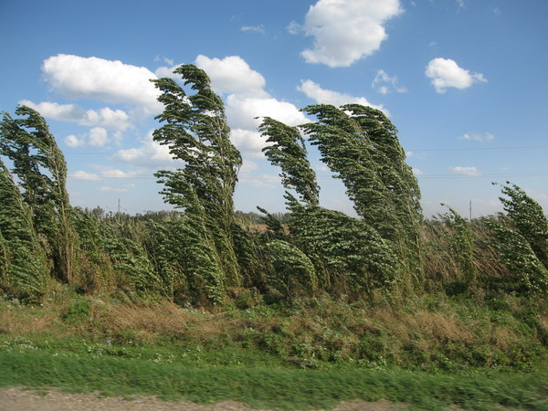

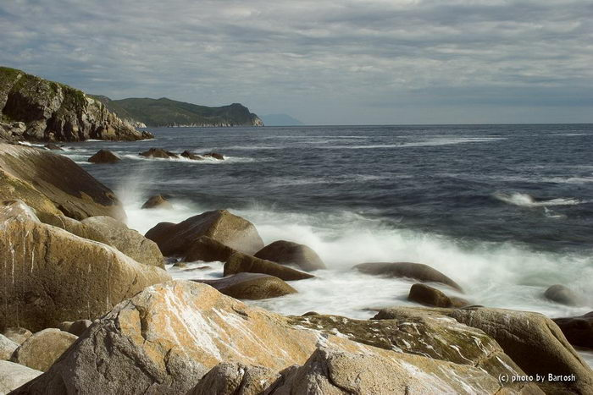
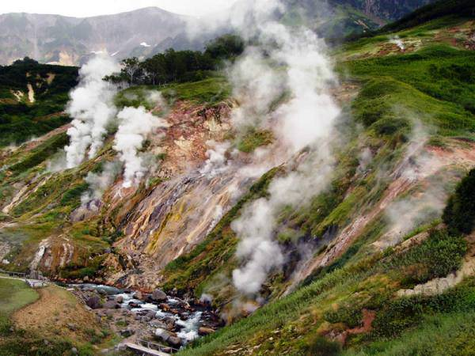
Альтернативные источники
энергии
приливы
ветер
солнце
внутреннее тепло Земли

Slide 27
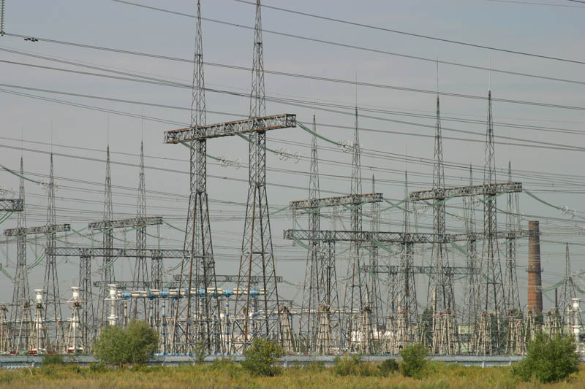
передача электроэнергии
Энергосистема – группа электростанций разных типов, объединённых линиями электропередач (ЛЭП) высокого напряжения и управляемых из одного центра.
Создание энергосистем повышает надёжность обеспечения потребителей электроэнергией и позволяет передавать её из района в другой.
В России – 73 крупные энергосистемы.

Slide 28
Электроэнергетика
Состав ТЭКа
Топливная промышленность
Электроэнергетика
нефтяная
Торфяная
сланцевая
ТЭС
Использование нетрадиционных видов энергии (солнца, приливов, ветра, геотермальная энергия
ГЭС
газовая
угольная
АЭС
Может ли выработка энергии
не наносить вред окружающей среде?
Может ли электроэнергетика
не быть «грязным» производством?
ЛЭП (линии электропередач) – передача электроэнергии

Slide 29
Дополни!
Если у вас постоянно дует ветер – используйте……………………………………
Если круглый год солнечные дни – используйте …………………………………
Если рядом гейзеры – необходимо использовать ………………………………………
Если же из вашего окна видно море или океан – можно использовать ……………………………

Slide 30
Если у вас постоянно дует ветер – используйте энергию ветра!
Если круглый год солнечные дни – используйте энергию Солнца!
Если рядом гейзеры – необходимо использовать энергию Земли.
Если же из вашего окна видно море или океан – можно использовать энергию приливов-отливов!

Slide 31
Характеристика
электростанций разных типов
Тип электростанций | Характеристика
ТЭС
ГЭС
АЭС
Альтернативные (ветровые, солнечные, приливные, геотермальные)
Заполните таблицу, вставив цифру каждого
утверждения в соответствующую ячейку.

Slide 32
Экран вопросов
1. Минимальные затраты на перевозку топлива.
2.Самая дешевая электроэнергия.
3. Экологически чистое производство.
4. Относительно низкая стоимость строительства.
5. Возникновение экологической катастрофы в случае аварии.
6.Проблема утилизации и захоронения отходов.
7.Затопление плодородных земель и населенных пунктов.
8. Во всем мире к ним возрастает интерес.
9.Сильное загрязнение атмосферы.
10.Высокие расходы на транспортировку топлива.

Slide 33
Характеристика
электростанций разных типов
Тип электростанций | Характеристика
ТЭС | 4, 9, 10
ГЭС | 2, 7
АЭС | 1, 5, 6
Альтернативные (ветровые, солнечные, приливные, геотермальные) | 3, 8
Проверь себя!

Slide 34
Домашнее задание
1.Изучить параграф 20
2.Отметить на контурной карте крупнейшие ТЭС, ГЭС, АЭС в России.
3. Составить кроссворд по теме: «Электроэнергетика России»

